Slide 1
BÁO CÁO BÀI TẬP MÔN : TÌM KIẾM CỤC BỘ DỰA TRÊN RÀNG BUỘC.
GVHD : PHẠM QUANG DŨNG.
Nhóm 2 : | MSSV
Tăng Quang Huy. | 20151708.
Đào Trung Hiếu. | 20151300.

Slide 2
Nội dung trình bày.
MÔ HÌNH BÀI TOÁN VÀ THƯ VIỆN SỬ DỤNG.
KHỞI TẠO.
CÁC CHIẾN LƯỢC TÌM KIẾM.
KẾT QUẢ.

Slide 3
I. Mô hình bài toán và thư viện sử dụng
Mô hình bài toán.
1.1. Mô hình với mảng 2 chiều.
Biến :
- X[n][m] : VarIntLS[n][m].
- X[i][j] = 1 : Item thứ i được xếp vào bin thứ j.
- X[i][j] = 0 : Ngược lại. (i = 0...n -1 , j = 0...m -1).
- Miền giá trị : [ 0 , 1 ].

Slide 4
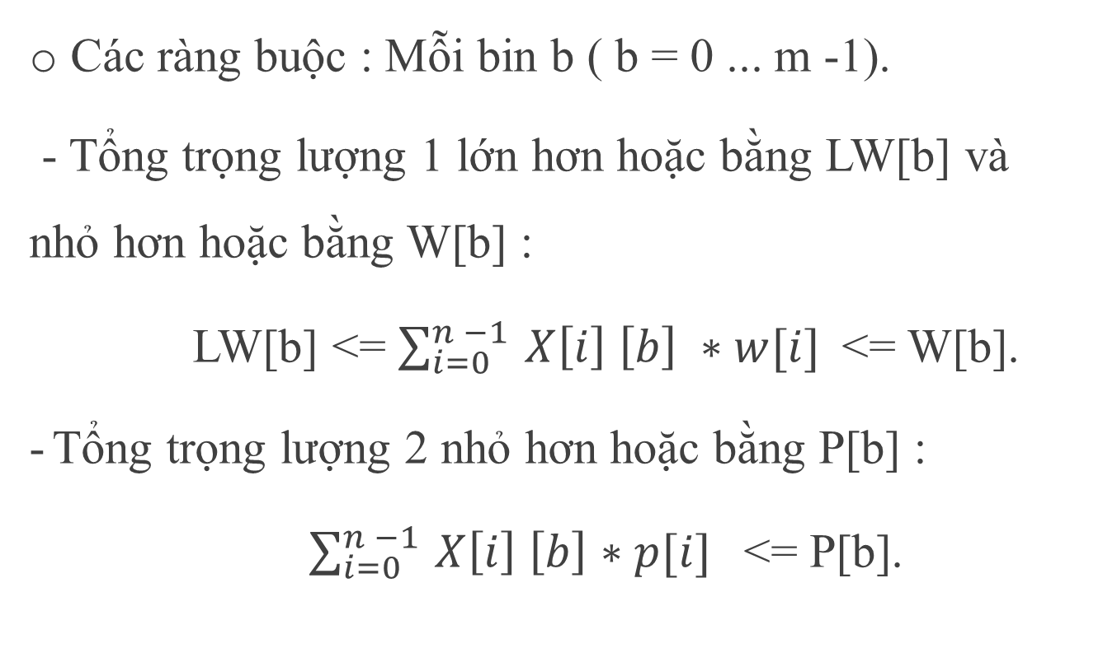
I. Mô hình bài toán và thư viện sử dụng
Các ràng buộc : Mỗi bin b ( b = 0 ... m -1).
- Tổng trọng lượng 1 lớn hơn hoặc bằng LW[b] và nhỏ hơn hoặc bằng W[b] :
LW[b] <= $\sum_{i=0}^{n −1 }{X\left[i\right] \left[b\right] ∗w[i] }$<= W[b].
Tổng trọng lượng 2 nhỏ hơn hoặc bằng P[b] :
$\sum_{i=0}^{n −1 }{X\left[i\right] \left[b\right]∗p[i] }$<= P[b].

Slide 5
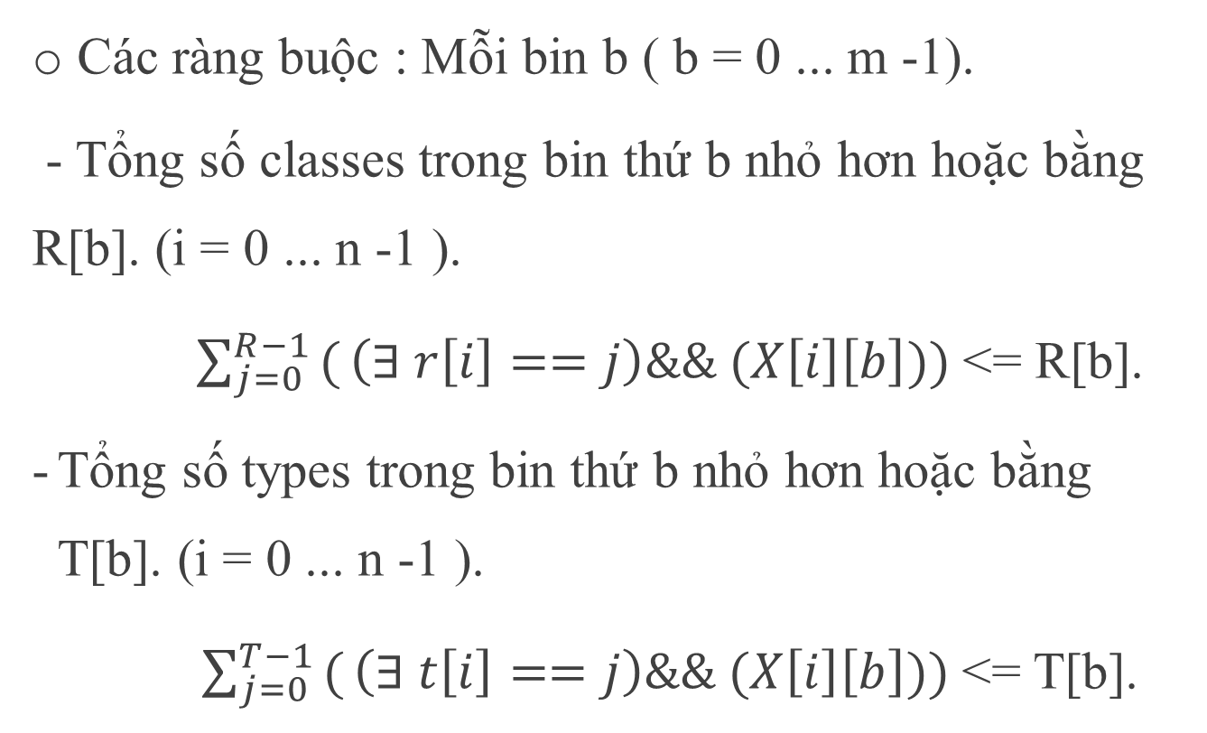
I. Mô hình bài toán và thư viện sử dụng
Các ràng buộc : Mỗi bin b ( b = 0 ... m -1).
- Tổng số classes trong bin thứ b nhỏ hơn hoặc bằng R[b]. (i = 0 ... n -1 ).
$\sum_{j=0}^{R−1 }{(}\left(∃ r\left[i\right]==j\right)\&\& (X\left[i\right]\left[b\right]))$<= R[b].
Tổng số types trong bin thứ b nhỏ hơn hoặc bằng T[b]. (i = 0 ... n -1 ).
$\sum_{j=0}^{T−1 }{(}\left(∃ t\left[i\right]==j\right)\&\& (X\left[i\right]\left[b\right]))$<= T[b].

Slide 6
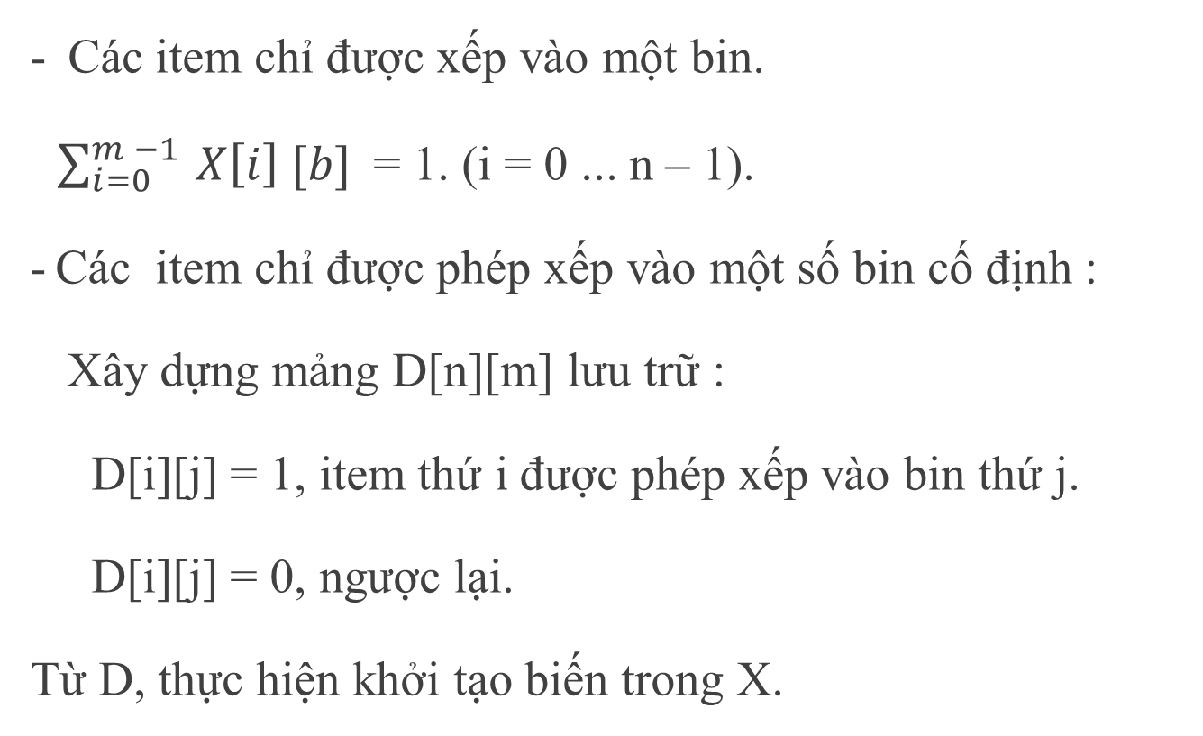
I. Mô hình bài toán và thư viện sử dụng
Các item chỉ được xếp vào một bin.
$\sum_{i=0}^{m −1 }{X\left[i\right] [b] }$= 1. (i = 0 ... n – 1).
Các item chỉ được phép xếp vào một số bin cố định :
Xây dựng mảng D[n][m] lưu trữ :
D[i][j] = 1, item thứ i được phép xếp vào bin thứ j.
D[i][j] = 0, ngược lại.
Từ D, thực hiện khởi tạo biến trong X.

Slide 7
I. Mô hình bài toán và thư viện sử dụng
Mô hình bài toán.
1.2. Mô hình với mảng 1 chiều.
Biến :
- X[n] : VarIntLS[n].
- X[i] : Item thứ i được xếp vào bin thứ X[i].
(i = 1...n - 1).
Miền giá trị : [0 , m -1].

Slide 8
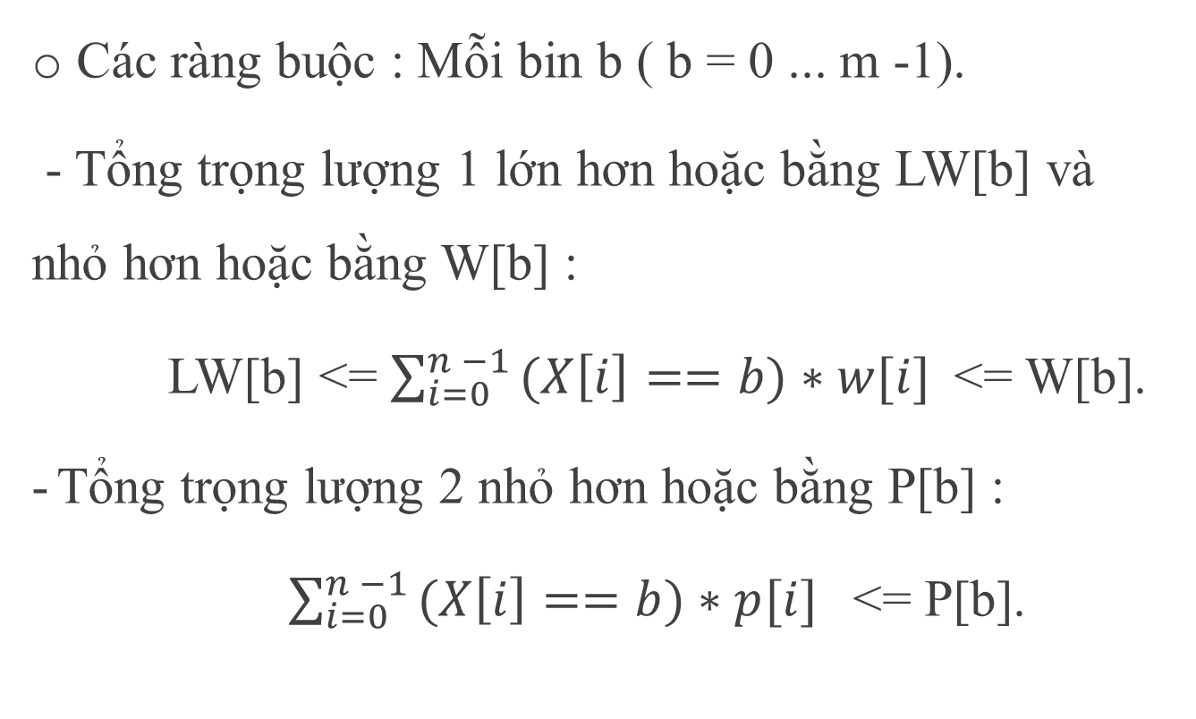
I. Mô hình bài toán và thư viện sử dụng
Các ràng buộc : Mỗi bin b ( b = 0 ... m -1).
- Tổng trọng lượng 1 lớn hơn hoặc bằng LW[b] và nhỏ hơn hoặc bằng W[b] :
LW[b] <= $\sum_{i=0}^{n −1 }{(X\left[i\right]==b)∗w[i] }$<= W[b].
Tổng trọng lượng 2 nhỏ hơn hoặc bằng P[b] :
$\sum_{i=0}^{n −1 }{(X\left[i\right]==b)∗p[i] }$<= P[b].

Slide 9
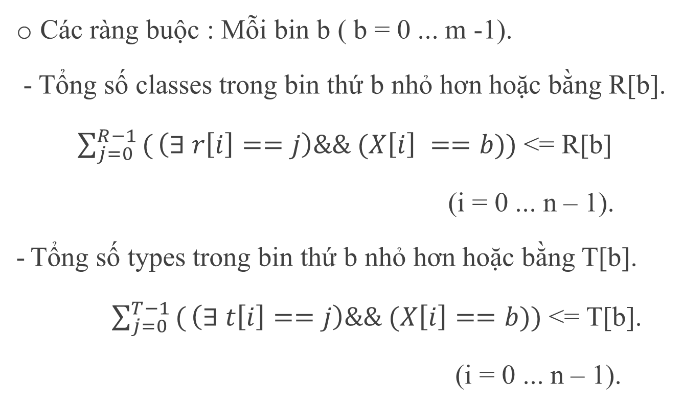
I. Mô hình bài toán và thư viện sử dụng
Các ràng buộc : Mỗi bin b ( b = 0 ... m -1).
- Tổng số classes trong bin thứ b nhỏ hơn hoặc bằng R[b].
$\sum_{j=0}^{R−1 }{(}\left(∃ r\left[i\right]==j\right)\&\& (X\left[i\right] ==b))$<= R[b]
(i = 0 ... n – 1).
Tổng số types trong bin thứ b nhỏ hơn hoặc bằng T[b].
$\sum_{j=0}^{T−1 }{(}\left(∃ t\left[i\right]==j\right)\&\& (X\left[i\right]==b))$<= T[b].
(i = 0 ... n – 1).

Slide 10
I. Mô hình bài toán và thư viện sử dụng
Xây dựng mảng D[n][m] :
Với mỗi items : Từ mảng D tạo một TreeSet các bin được phép xếp vào. Sau đó khởi tạo biến trong mảng X.

Slide 11
I. Mô hình bài toán và thư viện sử dụng
2. Thư viện sử dụng.
Thư viện cho biến Float : xây dựng dựa trên OpenCBLS.
Các class sử dụng :
- Toàn bộ các class trong package :model.
- IsEqual.java.
- LessOrEqual.java.
- ConditionalSum.java.
- ConditionalVarInt.java.
- Sum.java.

Slide 12
I. Mô hình bài toán và thư viện sử dụng
Class mở rộng :
- FloatSum2 (VarIntLS[] x, int[] w, int val, int v).
- Tính tổng số types (classes) trong mỗi bin.
- Ví dụ :
LessOrEqualFloat(new FloatSum2(y_, t2, 1, types), T[i])

Slide 13
I. Mô hình bài toán và thư viện sử dụng
Cách tính violation :
- Kiểm tra nếu có vi phạm thì gán = 1. Nếu không thì gán = 0.
- Tổng violations bằng tổng số vi phạm.

Slide 14
II. Khởi tạo.
Khởi tạo ngẫu nhiên.
- Ý tưởng : Với mỗi item chọn ngẫu nhiên các bin đủ điều kiện rồi thực hiện xếp vào.
Khởi tạo theo bin.
- Ý tưởng : Sắp xếp các bin theo thứ tự tăng dần của trọng lượng 1. Thực hiện chọn lần lượt các item đủ điều kiện để xếp vào.
Khởi tạo tham lam.
- Ý tưởng : Với mỗi item thực hiện duyệt các bin thỏa mãn đạt điều kiện rồi thực hiện xếp vào.

Slide 15
III. Các chiến lược tìm kiếm.
Tabu Search.
- Thay đổi hàm search() trong Tabu Search.
Hill Climbing.
- Ý tưởng : Sử dụng hàm getAssignDelta() để trả về sự thay đổi số vi phạm.
2. Swap Search.
- Ý tưởng : Sử dụng hàm getSwapDelta() để trả về sự thay đổi số vi phạm.

Slide 16
III. Các chiến lược tìm kiếm.
3. Mashup Search :
Ý tưởng : Thực hiện tính toán sử dụng getAssignDelta() và getSwapDelta() chọn ra candidate tốt nhất.

Slide 17
III. Các chiến lược tìm kiếm.
Đối với Swap Search, HillClimbing,
Mashup Search thực hiện 2 cách :
- Tìm kiếm trên toàn bộ không gian của các items và bins.
- Tìm kiếm trên không gian các items và bins chưa thỏa mãn.

Slide 18
IV. Kết quả.
Môi trường thực nghiệm.
- Gồm 4 bộ dữ liệu :
Bộ 1 : 50 items – 40 bins.
Bộ 2 : 100 items – 1846 bins.
Bộ 3 : 1000 items – 1846 bins.
Bộ 4 : 3000 items – 1846 bins.
- Môi trường thực nghiệm :
Bộ 1 và Bộ 2 : Chạy trên máy local.
Bộ 3 và Bộ 4 :Chạy trên Server Google Colab.

Slide 19
IV. Kết quả.
2. Kết quả.
Bộ dữ liệu | Số items xếp đúng | Thời gian
Bộ 1 : | 40/50 | 2 phút.
Bộ 2 : | 6/100 | 5 phút.
Bộ 3 : | 600/1000 | 1 tiếng.
Bộ 4 : | 2052/3000 | 3 tiếng.

Slide 20
CẢM ƠN THẦY
VÀ CÁC BẠN ĐÃ LẮNG NGHE

